Slide 1
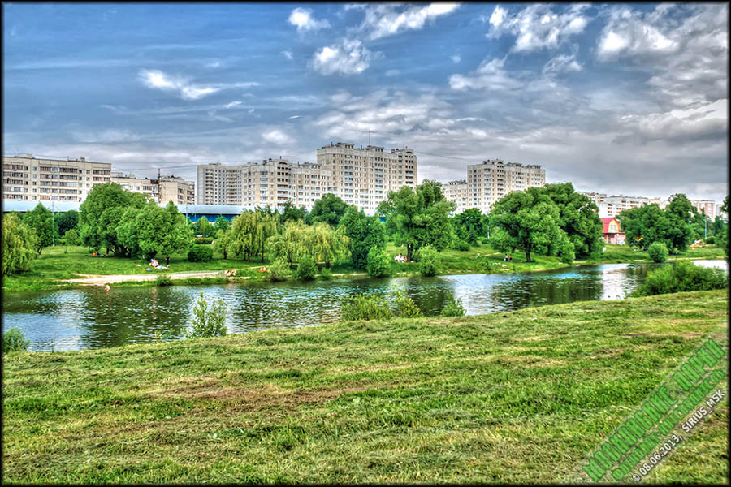
Отчет
о работе за 2015 год
Государственного бюджетного учреждения города Москвы
Территориального Центра социального обслуживания «Бутово»

Slide 2
С 1 января 2015 года вступил в силу Федеральный закон от 28 декабря 2013 года №442 «Об основах социального обслуживания граждан в Российской Федерации».
С введением 442- ФЗ
1. услуги оказываются по основному перечню бесплатно или за плату в зависимости от доходов или принадлежности к категориям (за исключением отделения срочного социального обслуживания
2. только платно оказываются дополнительные социальные услуги
Размер предельной величины среднедушевого дохода для предоставления социальных услуг бесплатно – не менее 1,5 ПМ в размере на душу населения.
По состоянию на 28 января 2015 года размер ПМ составляет 22 711,50 рублей.

Slide 3
С 1 января 2015 года от оплаты социальных услуг освобождены
По 442-ФЗ:
1) несовершеннолетние дети;
2) лицам, пострадавшим в результате ЧС и межнациональных конфликтов
Дополнительно к 442-ФЗ по ППМ:
инвалиды и участники ВОВ;
Супруг (супруга) погибшего (умершего) инвалида или участника ВОВ, не вступившие в повторный брак
Супруг (супруга) военнослужащего, погибшего в войну С Финляндией, ВОВ, войну с Японией, не вступившие в повторный брак
Труженики тыла
Бывшие несовершеннолетние узники концлагерей
Участники обороны Москвы в период ВОВ
Лица, награжденные знаком «Жителю блокадного Ленинграда»
Инвалиды с детства - «пятидневнщики» в ПНИ
Лица, подвергшиеся насилию

Slide 4
Информация о деятельности ГБУ ТЦСО «Бутово» Государственное бюджетное учреждение города Москвы Территориальный Центр социального обслуживания «Бутово» с октября 2012 года возглавляет директор, Тимофеева Ольга Николаевна. Перечислим основные функции Центра:
Обеспечивает предоставление социальной помощи на дому лицам, нуждающимся в этом виде обслуживания, дневного пребывания граждан пожилого возраста, инвалидов, социально-медицинского обслуживания, срочного социального обслуживания, Сектора «Мобильной социальной службы».
Участвует в разработке мероприятий по организации социального обслуживания и социальной защиты граждан пожилого возраста, инвалидов и других категорий граждан.
Совместно с органами и учреждениями социальной защиты, здравоохранения, внутренних дел, занятости, миграции и другими организациями выявляет граждан, нуждающихся в социальной защите, причины и факторы социального неблагополучия граждан пожилого возраста и инвалидов и их потребности в социальной помощи.
Ведет учет граждан, нуждающихся в социальной поддержке и обслуживании.
Оказывает социальные услуги в объеме территориального перечня гарантированных государством социальных услуг.
Проводит анализ уровня социального обслуживания граждан пожилого возраста и инвалидов, прогнозирует их потребности в социальной помощи и готовит предложения по развитию сферы социальных услуг.
Внедряет новые формы и виды социального обслуживания.
Проводит мероприятия по повышению профессионального уровня работников Центра.
Участвует в привлечении различных организаций к решению вопросов оказания социальной помощи пенсионерам, инвалидам и отдельным гражданам.
Информирует население по вопросам социального обслуживания пенсионеров, инвалидов и отдельных граждан.
Участвует в подготовке мобилизационных мероприятий в порядке, установленном нормативными правовыми актами Российской Федерации и города Москвы

Slide 5
В 2015 году в состав
в ГБУ ТЦСО «Бутово» до 1 декабря 2015 г. входили следующие структурные подразделения:
.
10 отделений социального обслуживания на дому
Отделение социальной реабилитации инвалидов
Отделение дневного пребывания
Отделение
Сектора "Мобильная Социальная Служба"
Отделение
срочного
социального
обслуживания
Отделение
АУП
Пункт выдачи ТСР
Филиал
«Северное Бутово»

Slide 6
С 1 декабря 2015 г. в состав
в ГБУ ТЦСО «Бутово» входят следующие структурные подразделения:
.
6 отделений социального обслуживания на дому
Отделение социальной реабилитации инвалидов
Отделение дневного пребывания
Отделение
Сектора "Мобильная Социальная Служба"
Отделение
срочного
социального
обслуживания
Отделение
АУП
Пункт выдачи ТСР
Филиал
«Северное Бутово»

Slide 7
В 2015 году Сотрудниками ГБУ ТЦСО «Бутово» была проведена следующая работа:

Slide 8
Отделение социального обслуживания на дому –
направлено на оказание помощи одиноким и одиноко проживающим инвалидам и гражданам пожилого возраста, нуждающимся в посторонней поддержке социального работника.

Slide 9
Всего за год в отделениях ОСО обслужено:
1384 клиентов
Одинокие
369человек
Одиноко проживающие
770 человек
Супружеские пары -178 человек
Проживающие в семьях –67 человек
ИВОВ -11
человек
УВОВ-42 человек
Труженики тыла-
259 человек
Семьи погибших военнослужащих
9 человек
Участники ликвидации ЧАЭС- 6 человек
Другие категории-
1057 человек

Slide 10
Получатели социальных услуг, находящимся на обслуживании в отделении социального обслуживания были оказаны следующие услуги :
За счет средств ДСЗН г. Москвы товарами длительного пользования было обеспечено 107 ветеранов Великой Отечественной Войны
санитарно-гигиенические услуги 81 человек
услуги по комплексной уборке квартир
71 человек
обеспечение устройством «Тревожная кнопка» 130 человек
услуги от «Московского Дома ветеранов войн и Вооруженных Сил»
1 человек
услуги
«Санаторий на дому»
1 чел.

Slide 11
Ко Дню 70-ти лет Победы в Великой Отечественной Войне 1941-1945гг., ветеранам ВОВ находящимся на надомном обслуживании было вручено 308 юбилейных медали.

Slide 12
В 2015 году за счет средств Департамента труда и социальной защиты населения г. Москвы проведена работа по обеспечению нуждаемости 142 инвалидов

Slide 13
В 2015 году за счет средств Департамента труда и социальной защиты населения г. Москвы проведена работа по обеспечению нуждаемости отдельных категорий - 85 человек

Slide 14
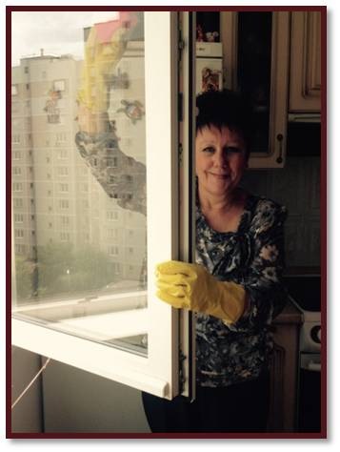
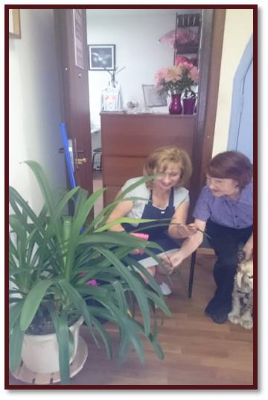
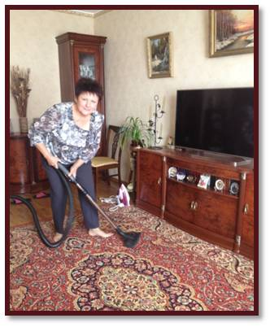
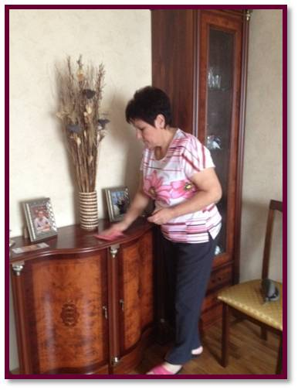
На основании Приказа ДСЗН г. Москвы от 19 апреля 2012 года №194 и в целях расширения спектра предоставляемых социальных услуг
Центр оказывает дополнительные социальные услуги на
платной основе.
Всего в 2015 году ГБУ ТЦСО «Бутово»
обратились 1989 человек, было оказано 3666 платных услуг
на общую сумму 1178,817 рублей.

Slide 15
Отделение срочного социального обслуживания
Создано для оказания социальной помощи разового характера гражданам, попавшим в трудную жизненную ситуацию.
В 2015 году на картотечном учете в отделении срочного социального обслуживания состояло
14958 человек.

Slide 16
Отделение срочного социального обслуживания
Ко Дню Победы 102 Ветеранам ВОВ, находящимся на надомном обслуживании, были вручены праздничные продуктовые наборы стоимостью 1540,00руб., на общую сумму 157080,00 руб.
19 участникам обороны Москвы, находящимся на социальном обслуживании на дому, были вручены праздничные продуктовые наборы стоимостью 1540,00руб., на общую сумму 29260,00 руб.

Slide 17
Отделение социальной реабилитации инвалидов
Направлено на оказание социально- реабилитационных мероприятий на основании индивидуальных программ реабилитации (ИПР) инвалидов. А именно на обеспечение инвалидов техническими средствами реабилитации (ТСР), содействие в получении протезно-ортопедической помощи, обучение здоровому образу жизни средствами физкультуры, привлечение инвалидов к участию в досуговых мероприятиях, оказание консультативно-правовой помощи по вопросам социальной защиты инвалидов, проведение санитарно-просветительской работы среди инвалидов.

Slide 18
В отделение социальной реабилитации инвалидов в 2015 году обратилось 17148 человек, что на 633 человека больше, чем в 2014году. Из них с индивидуальными программами реабилитации 16805 человек.
За техническими средствами реабилитации обратилось 565 человек. Выдано 989 изделий на сумму 5152326,16 рублей.
Абсорбирующее белье получили 793 человек. Выдано 603727 изделий на сумму 6262810,94 рублей.
Оформили электронные сертификаты 101 человек для получения 127 изделий, на сумму 182010 рублей.
Денежная компенсация за самостоятельно приобретенные средства ТСР и ПОИ, оформлена-431 чел. на 11556 изделий, на сумму 20575706,10 рублей.
Полный курс социальной реабилитации инвалидов, согласно государственного задания, прошли 288 человек.
Из них:
инвалидов по зрению –3,
инвалидов с нарушением опорно –двигательного аппарата –16

Slide 19
В отделении проводится реализация программы «Школа здоровья».
Обучение по программе «Школа здоровья» прошли 288 человек и проведено 399 мероприятий по комплексной реабилитации инвалидов, оказано 45575 услуг. Дополнительно посетили «Школу здоровья» 241 человека и для них проведено 403 мероприятия по комплексной реабилитации инвалидов.
Получатели социальных услуг приняли участие в работе: кружков:
«Модные штучки» –плетение из резинок. -158чел.
Киноклуб « Золотой диск» -257чел.
«Школа безопасности»-183чел.
Клуб любителей скандинавской ходьбы-180 чел.
Мастер- класса по составлению картин «Алмазная мозаика»- 92чел.

Slide 20
Большой популярностью в отделении пользуются следующие услуги:
Занятия на тренажерах: вибромассажер, массажер для ног «Марутака», релаксационное кресло, лимфодренаж, беговая дорожка, велотренажер, эллиптический и ленточный тренажеры, массажная кровать «Ceragem» , силовой многофункциональный комплекс. Занятия посетили 812 чел.
Предоставление в оздоровительных целях фито чая и кислородного коктейля. Услугу получили 721чел.
Мероприятия по оздоровительному массажу, посредством массажеров и обучения самомассажу. Услуга оказана для 528 чел.
Кинезотерапия . Индивидуальные занятия по оздоровительной физкультуре проводятся регулярно. Услугу оказали для 347 чел.
Занятия в бассейне «Изумрудный» . В 2015г.бассейн посетили 240 чел.
- Занятия скандинавской ходьбой .Услугу получили 180 чел.
Системы светомузыкальной, аудиовизуальный комплекс и посещение сенсорной комнаты. Услуга проведена для 648 чел.

Slide 21
Отделение дневного пребывания Предназначено для граждан пожилого возраста, ведущих активный образ жизни, с целью борьбы с одиночеством и появлением чувства востребованности.
В Отделении дневного пребывания ежемесячно организуется набор в группы (30 человек, 11 смен) с целью обеспечения горячим питанием (обед), создания групп по интересам и организации досуга для пенсионеров.
В 2015 году в отделении дневного пребывания получили горячее питание - 330 чел, из них 198 человек - инвалиды, 132 человек - пенсионеры.

Slide 22
В 2015 году в отделении дневного пребывания функционировало 13 клубов и студий
Студии
«Бумажная лента»
студия квиллинга
34 чел./539 усл.
«Искусница» студия вышивки бисером
63чел./148 усл.
«Шелковая гармония» студия вышивки лентами
36чел./ 90усл.
«Легато» студия
15 чел./43 усл.
«Кружева» студия по вязанию 27чел./56усл
Студия хорового пения «Мелодия»
12 чел./60 усл.

Slide 23
За отчетный период клубы и студии посетили - 7717 человека/4788 услуг.
Клубы
«Услышь меня»
35 чел./113 усл.
«Клуб любителей театра»
1136 чел./2272 усл.
«Суставная гимнастика»
96чел/287 усл.
«Здоровый образ жизни»
41чел./318 усл.
Игровой клуб
«Фортуна»
53чел./159 усл.
Танцевальный клуб
«Энергия жизни»
95 чел./125 усл.
Курсы компьютерной грамотности
62 чел./578 усл.

Slide 24
Культурно-массовые мероприятия в 2015 году посетили 14162 человек
творческие вечера, концерты
выставки творческих работ
лекции сотрудников МЧС о правилах противопожарной безопасности
лекции сотрудников ОПОП №10 о безопасности в районе
лекции сотрудников поликлиники 121
встречи администрации ГБУ ТЦСО «Бутово»с клиентами

Slide 25
В 2015 году в выставках участвовало 684 человек – проведено 23 выставки
Ежеквартально получатели социальных услуг посещали цирк «Аквамарин» и цирк «На проспекте Вернадского»
425 человек.
Было организовано и проведено:
148 концертов, которые посетило – 3786 человека.
В отчетном периоде было организовано 22 экскурсии, в которых приняли участие 372 человека.

Slide 26
Для получателей социальных услуг и жителей района были проведены следующие мероприятия:
В марте 2015 было проведено мероприятие, посвященное Международному женскому дню в исполнении ансамбля «Элегия» «Мечта моя» (посетило 40 человек)
10.04.2015 прозвучали бардовские песни, в исполнении Агафоновой А.Г. (посетило 30 человек)
В июне проведена концертная программа «Русь непобедимая», посвященная Дню памяти и скорби в исполнении творческого коллектива «Сударушка» (посетило 38 человек)
10 июня 2015 года «Слава России» - концерт , в исполнении творческого коллектива « Душа поет» (посетило 32 человека)
Так же в июне 2015 был проведен концерт «Мир , в котором я живу» , посвященный Дню защиты детей с участием детей из Детского Центра реабилитации «Южное Бутово» (посетило 37 человек)
8 июня 2015 года «С любимыми не расставайтесь» - концерт посвященный Дню любви. Семьи и верности, в исполнении творческого коллектива «Душа поет» (посетило 50 человек)
«Родные напевы» - концертная программа выступление Щербинского хора (посетило 35 человек)
Концерт ансамбля «Сударушки» (посетило 40 человек)

Slide 27
«Дорогая моя столица» - концертная программа, посвященная Дню города (посетило 55 человек)
Концертная программа «Дорогая моя столица, дорогая моя Москва», посвященная Дню города. Праздничное чаепитие (посетило 25 человек)
«В нашу гавань заходили корабли» - сольный концерт Агафоновой А.Г.(гитара)(посетило 20 человек)
«С любовью в сердце!» - праздничный концерт, посвященный Дню Старшего поколения в исполнении творческого коллектива «Душа поет» (посетило 45 человек)
Концерт ансамбля «Душа поет», посвященный Дню народного единства. Праздничное чаепитие (посетило 38 человек)
«Главное ребята сердцем не стареть» - концерт ансамбля «Горлица», посвященный Дню матери и Дню инвалида (посетило 40 человек)
«Рождественские колядки» - праздничный концерт к Новому году и Рождеству коллектива народной песни «Сударушка» ДК «Лира»(посетило 42 человека)

Slide 28
В рамках взаимодействия с организациями района осуществляется следующая работа
Проведение встреч с активом ветеранских организаций с целью информирования о методах и формах социального обслуживания.
Совместно с депутатом Московской городской думы Гусевой Л.И., с Управой района Южное Бутово и ветеранскими организациями проведена работа по обеспечению получателей социальных услуг Центра куличами к празднику Святой Пасхи.
На постоянной основе проводится работа по выявлению лиц, нуждающихся в социальных услугах Центра.
Ежемесячно проводятся встречи с получателями социальных услуг Центра с целью информирования о новых видах предоставляемых социальных услуг ГБУ ТЦСО «Бутово» и ОСЗН района Южное Бутово.

Slide 29
Совместно с Управой и ОСЗН района Южное Бутово на постоянной основе осуществляются совместные выходы с целью поздравления долгожителей района Южное Бутово с юбилеями и Днями рождениями
Приняли участие в общегородской акции «Семья помогает семье: Готовимся к школе!»
Приняли участие в общегородской акции «Подарок с любовью», посвященная Международному Дню Бабушек и Дедушек.
В рамках взаимодействия с библиотеками №194 на постоянной основе проводятся концерты, встречи, мастер – классы для получателей социальных услуг Центра посвященные памятным и праздничным датам.

Slide 30
3 октября в рамках празднования Дня старшего поколения проведены мероприятия «День открытых дверей» в ГБУ ТЦСО «Бутово» (приняло участие 70 человек). Праздничная программа проходила по плану мероприятий Дня открытых дверей Центра, завершилась концертом и чаепитием.
Приняли участие в благотворительной акции по сбору новогодних подарков для детей Донбаса.
.В декабре 2015 года была организована встреча
с депутатом Государственной Думы
Выборным А.Б.

Slide 31
Сектор «Мобильная социальная служба»
Основной задачей является оказание срочных (разовых) социальных услуг в форме социального обслуживания на дому, ориентированных на индивидуальные потребности получателей социальных услуг следующих категорий:
инвалиды и лица с ограничениями жизнедеятельности;
лица, достигшие пенсионного возраста, но не нуждающиеся в надомном социальном обслуживании на постоянной основе;
лица, не достигшие пенсионного возраста, нуждающиеся в социальной помощи, но не имеющие права на надомное социальное обслуживание (или не нуждающихся в надомном социальном обслуживании на постоянной основе);
другие граждане, находящиеся в трудной жизненной ситуации.

Slide 32
Сектор
«Мобильная социальная служба»
2015 год
Количество граждан, которым были предоставлены услуги, ВСЕГО:
5072
Количество граждан, кому оказаны разовые услуги
2875
Количество граждан, кому периодически оказаны услуги
2197
Количество оказанных услуг, всего:
10868
Количество граждан, состоящих на картотечном учете
5072

Slide 33
Количество оказанных услуг Сектором «Мобильная социальная служба» за 2015 год, всего 10868, из них услуг:
Содействие в оформлении индивидуальной программы реабилитации | 84
Сопровождение клиента для прохождения диспансеризации в лечебно-профилактических учреждениях | 432
Доставка абсорбирующего белья и технических средств реабилитации на дом | 498
Оказание на дому разовых услуг по уходу за детьми-инвалидами | 1
Разовое сопровождение инвалидов и детей-инвалидов в учреждения дополнительного образования | 24
Оказание помощи и обучение родственников по уходу за гражданами с ограничениями жизнедеятельности | 311
Сопровождение клиента в досуговые учреждения на культурно-массовые и праздничные мероприятия и в различные учреждения социальной инфраструктуры | 88
Сопровождение на вокзалы и аэропорты при наличии билета, оформленного на имя клиента | 2
Сопровождение клиента к местам захоронения родственников (не более 2 раз в год) в пределах г. Москвы | 2
Другие | 9426
Получение и доставка продуктовых наборов | 7
Получение и доставка лекарственных средств | 1458
Помощь на дому | 1341
Покупка и доставка продуктов на дом | 2684
Получение и доставка вещевой помощи | 8
Получение и доставка талонов на «социальное такси» | 79
Помощь в оформлении документов | 1087
Посещение организаций по нуждам клиентов | 1653
Запись к врачу | 816
Прогулка | 258
Посещение в больнице | 4
Прогулка с детьми-инвалидами и детьми из многодетных семей | 15
Досуг с детьми-инвалидами и детьми из многодетных семей | 14
Выгул собак | 1
Доставка телефонов « Тревожная кнопка» | 1

Slide 34
В августе 2015 года Постановлением Правительства Москвы от 26 августа 2015 г. N 526-ПП “О реорганизации Департамента социальной защиты населения города Москвы и изменении ведомственного подчинения отдельных государственных учреждений города Москвы” Департамент социальной защиты населения города Москвы переименован в Департамент труда и социальной защиты населения города Москвы

Slide 35
Благодарим за внимание!

